Slide 1

我曾经跨过山和大海
也穿过人山人海
我曾经拥有着一切
转眼都飘散如烟
我曾经失落失望失掉所有方向
直到看见平凡才是唯一的答案

Slide 2
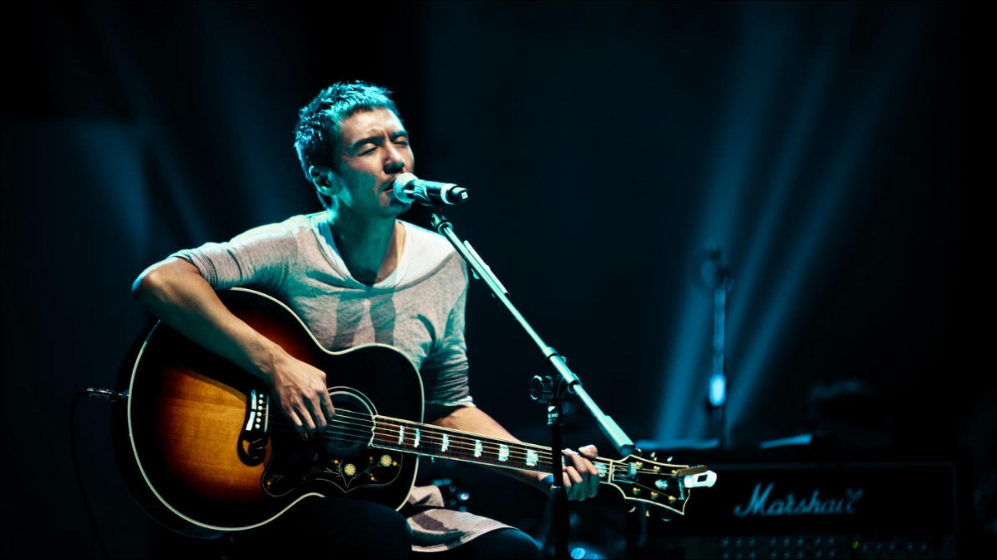

朴树

Slide 3
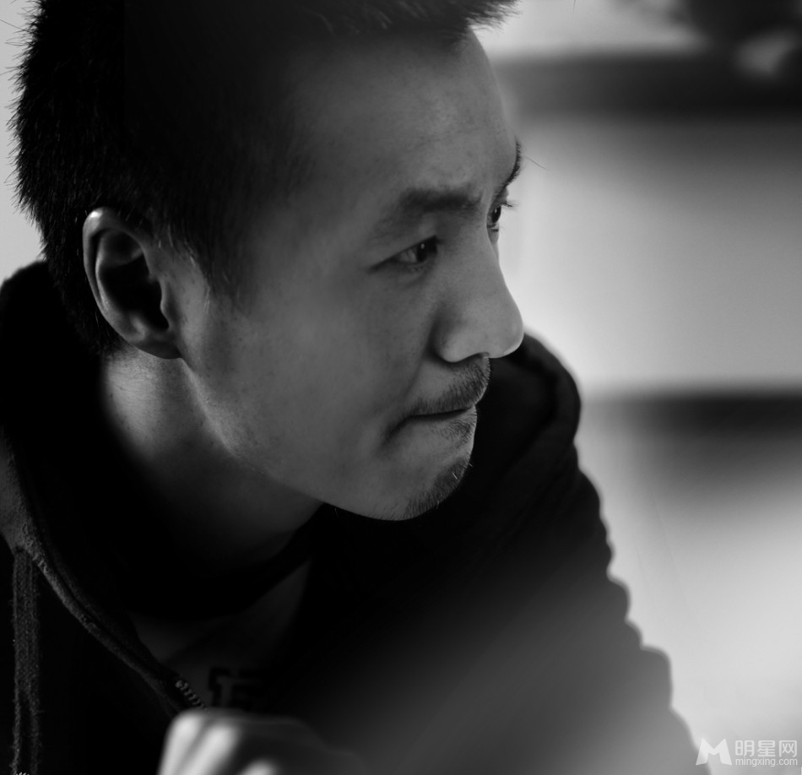
“朴树”是他的艺名，原名叫“濮树”。与麦田签约时高晓松并没问他是哪个“PU”，就这么宣传出去了。他还觉得挺好，因为有人说，他命里缺木。
朴树，本名濮树，1973年11月8日出生于南京，后随父母成长于北京。中国内地男歌手。父母都是北大教授。

Slide 4

1991年，18岁的朴树考入首都师范大学。不过只上到大二他就辍了学，开始创作音乐。

Slide 5

1999年1月发行首张个人专辑《我去2000年》（整张专辑歌曲词曲全自己包办），当年被媒体评为“中国十大文化热门人物”，同年12月签约华纳唱片，成为华纳亚太区在中国大陆签约的第一位歌手

Slide 6
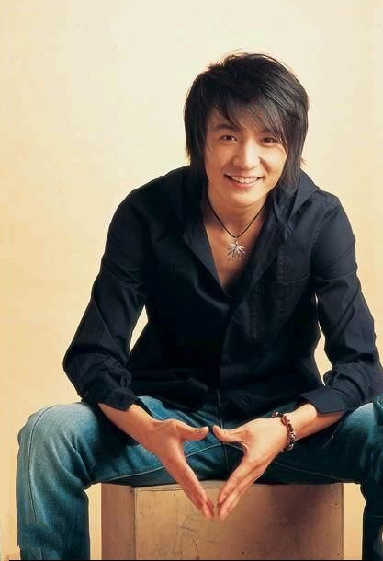
作为一名歌手而言，朴树所发行的歌曲真是太少了。但就凭这几首曲子，就曾让他火遍整个中国.
专辑发布后他甚至被邀请去录制美国MTV音乐频道《华人音乐走向世界》特别节目，当年还参加中国中央电视台春节联欢晚会演唱歌曲《白桦林》

Slide 7

2003年 发行第二张原创专辑《生如夏花》（整张专辑歌曲词曲全自己包办），专辑名称来自印度诗人泰戈尔飞鸟集“生如夏花之绚烂，死如秋叶之静美”。

Slide 8
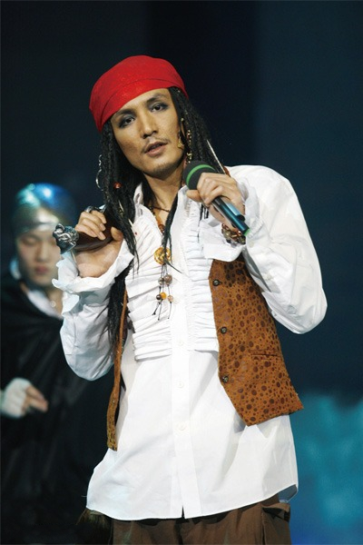
2007年，朴树参加了一个电视节目，搭档是前奥运体操冠军刘璇。朴树打扮成《加勒比海盗》里的船长，红布包头，长长的头发从两侧垂下来；刘璇则悬在空中的两只铁环上劈叉，扯着嗓子唱蔡依林的《海盗》。下一场，还是这身造型，唱的是“摇滚版蓝精灵”。朴树僵着脸，机械地扭动身体，看起来很不适应。

Slide 9

2014年7月,朴树为电影《后会无期》演唱主题曲《平凡之路》，重新回到观众面前。11月21日该曲还获得第51届台湾电影金马奖最佳原创电影歌曲。

Slide 10


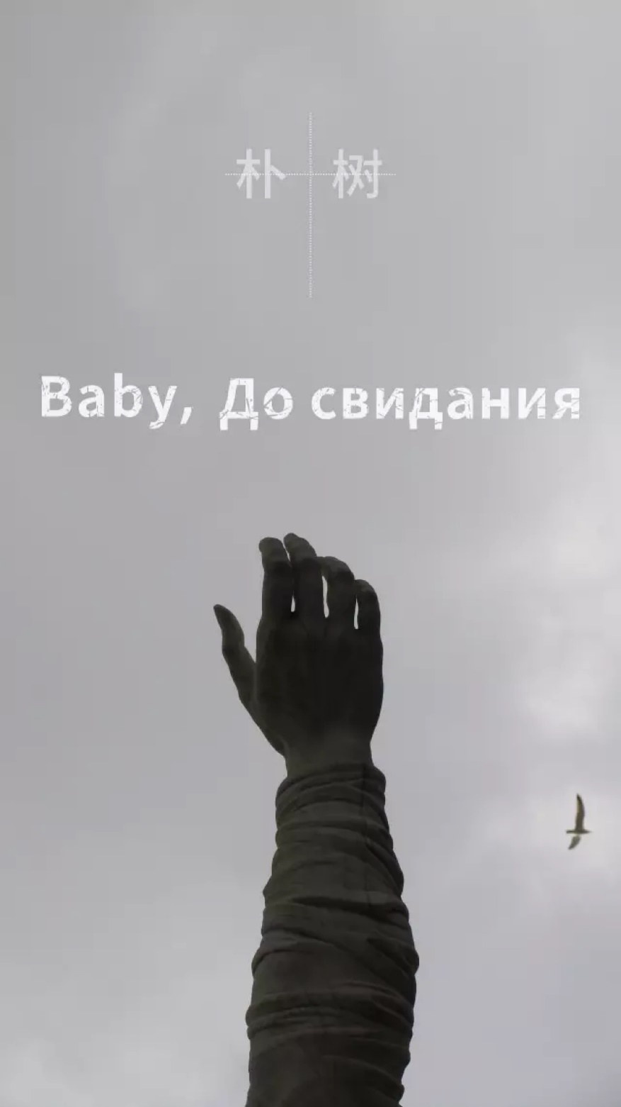
归来晚矣，也可天真作少年

Slide 11
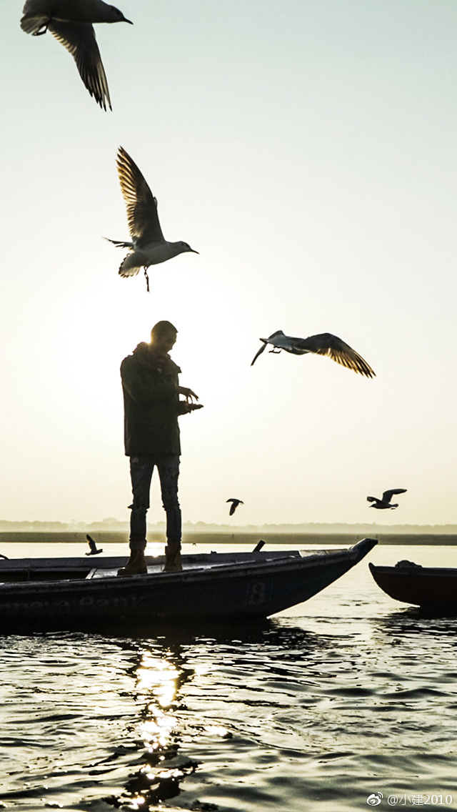
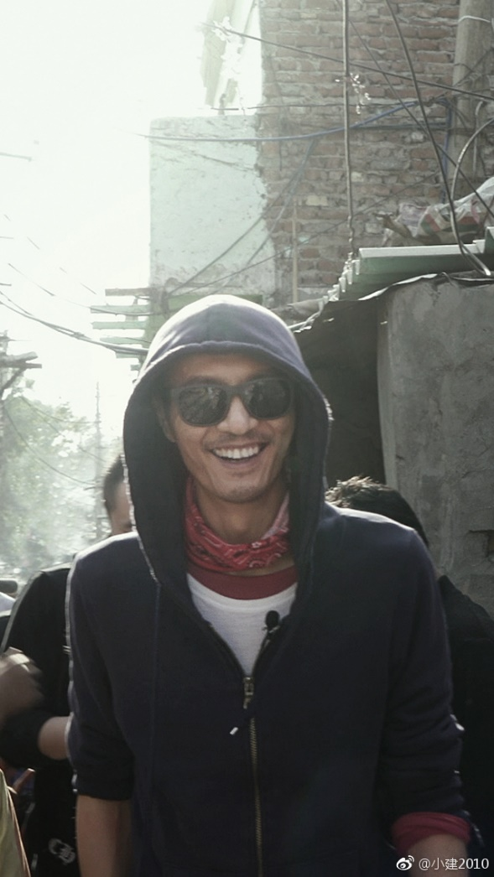
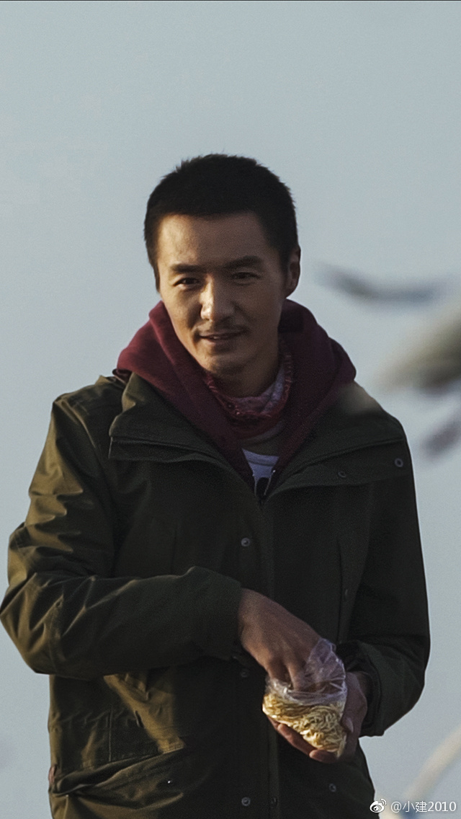

Slide 12
我曾经跨过山和大海
也穿过人山人海
我曾经拥有着的一切
转眼都飘散如烟
我曾经失落失望失掉所有方向
直到看见平凡才是唯一的答案
当你仍然 还在幻想
你的明天 Via Via
她会好吗 还是更烂
对我而言是另一天
我曾经毁了我的一切
只想永远地离开
我曾经堕入无边黑暗
想挣扎无法自拔
我曾经像你像他像那野草野花
绝望着 也渴望着
也哭也笑平凡着
我曾经失落失望失掉所有方向
直到看见平凡才是唯一的答案
我曾经毁了我的一切
只想永远地离开
我曾经堕入无边黑暗
想挣扎无法自拔
我曾经像你像他像那野草野花
绝望着 也渴望着
也哭也笑平凡着
我曾经跨过山和大海
也穿过人山人海
我曾经问遍整个世界
从来没得到答案
我不过像你像他像那野草野花
冥冥中这是我 唯一要走的路啊
时间无言 如此这般 明天已在 hia hia 风吹过的 路依然远 你的故事讲到了哪

